Slide 1
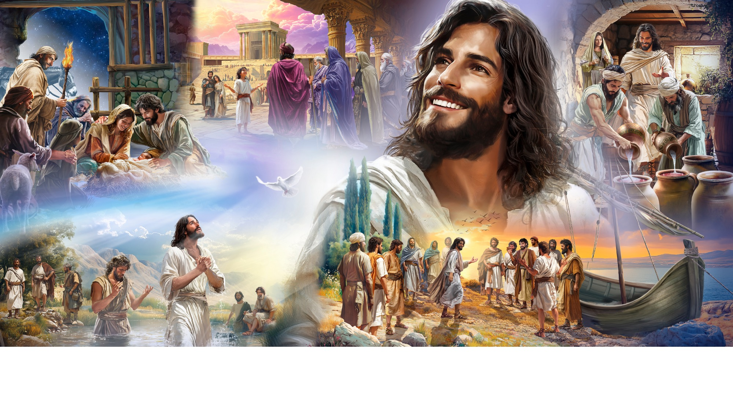
Bem-vindo à Escola Sabatina
Illustration by Jo Card. Copyright © 2024 General Conference Corporation® of Seventh-day Adventists.

Slide 2

PARA OS QUE CHEGAM MAIS CEDO

Slide 3

Oração doPai Nosso
PARA OS QUE CHEGAM MAIS CEDO

Slide 4
Livros da Bíblia
PARA OS QUE CHEGAM MAIS CEDO

Slide 5
Bem-vindo à Escola Sabatina
Illustration by Jo Card. Copyright © 2024 General Conference Corporation® of Seventh-day Adventists.

Slide 6
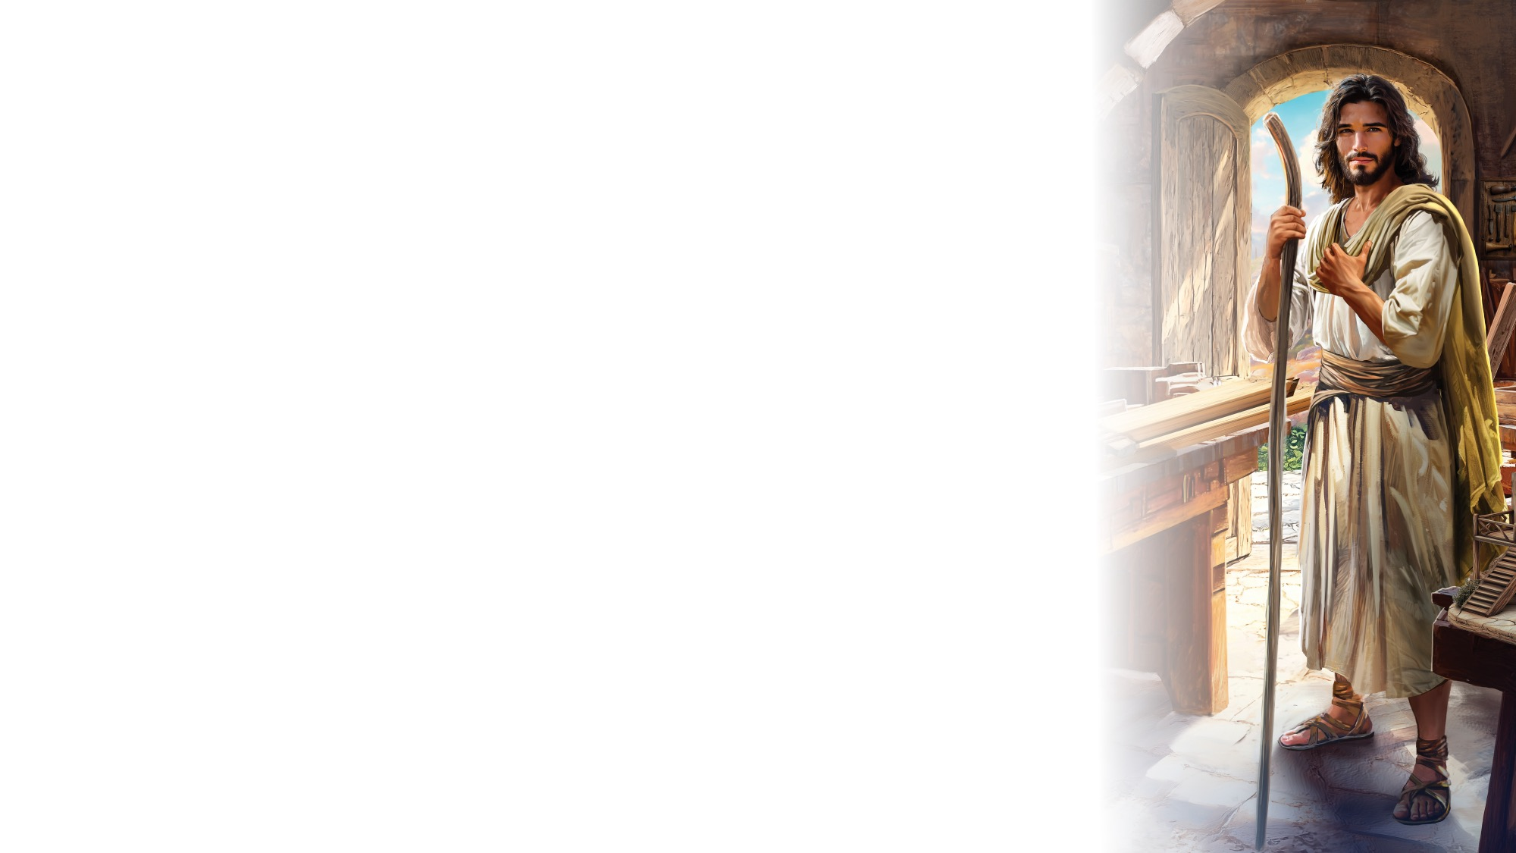
Vivos em Jesus
ATIVIDADES DE ABERTURA
Chegou o Sábado
Que bom ver-te aqui
Como estás, amigo?
Vem daí
Aprender do amor de Deus
Seguir o Seu querer,
Vivos em Jesus,
Vivos em Jesus.
(Repete)
"Alive in Jesus" by Rosie Smith, copyright © 2024 General Conference Corporation® of Seventh-day Adventists.

Slide 7
Missionário, Missionário
ATIVIDADES DE ABERTURA
Há ainda muita gente ao meu redor,
Que não conhece a Jesus.
Missionário, missionário, quem irá levar a esperança de Jesus?
Há ainda muita gente ao meu redor,
Que não conhece a Jesus.
Professor, professor, quem irá levar a esperança de Jesus?
"Missionary, Missionary" by Rosie, copyright © 2024 General Conference Corporation® of Seventh-day Adventists. Smith

Slide 8
Missionário, Missionário
ATIVIDADES DE ABERTURA
Há ainda muita gente ao meu redor,
Que não conhece a Jesus.
Pastor, pastor, quem irá levar a esperança de Jesus?
Há ainda muita gente ao meu redor,
Que não conhece a Jesus.
Jardineiro, jardineiro, quem irá levar a esperança de Jesus?
"Missionary, Missionary" by Rosie, copyright © 2024 General Conference Corporation® of Seventh-day Adventists. Smith

Slide 9
Missionário, Missionário
ATIVIDADES DE ABERTURA
Há ainda muita gente ao meu redor,
Que não conhece a Jesus.
Carpinteiro, carpinteiro, quem irá levar a esperança de Jesus?
Levar a esperança de Jesus?
"Missionary, Missionary" by Rosie, copyright © 2024 General Conference Corporation® of Seventh-day Adventists. Smith

Slide 10
Pai Nosso
ATIVIDADES DE ABERTURA
Ó meu bom Pai que estás no Céu
Digno és, Senhor.
Venha o Teu reino,
A Tua vontade na terra como no céu.
O nosso pão vem hoje dar
E as nossas falhas perdoar.
E livra-nos das tentações
E dos males deste mundo
(continua)

Slide 11
Pai Nosso
ATIVIDADES DE ABERTURA
Pois Teu é o reino,
A glória e o poder,
P’ra sempre e sempre,
Amén, amén.
Ó meu bom Pai que estás no Céu
Digno és, Senhor.
Venha o Teu reino,
A Tua vontade na terra como no céu.
(continua)

Slide 12
Pai Nosso
ATIVIDADES DE ABERTURA
O nosso pão vem hoje dar
E as nossas falhas perdoar.
E livra-nos das tentações
E dos males deste mundo
Pois Teu é o reino,
A glória e o poder,
P’ra sempre e sempre,
Amén, amén.

Slide 13
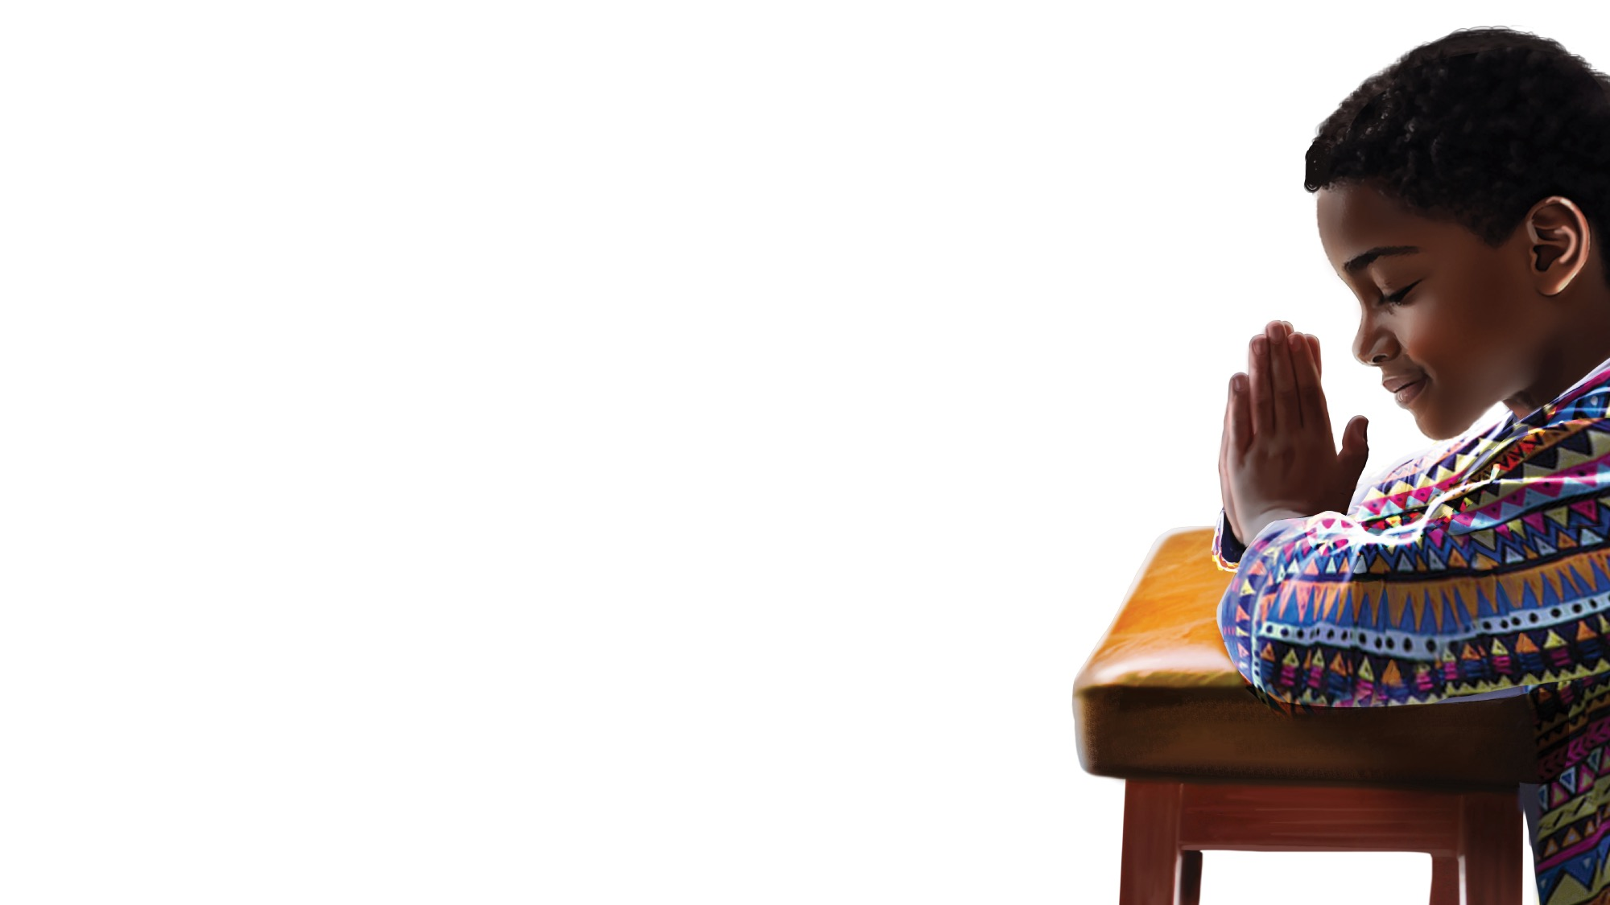
PRAYER
ORAÇÃO

Slide 14
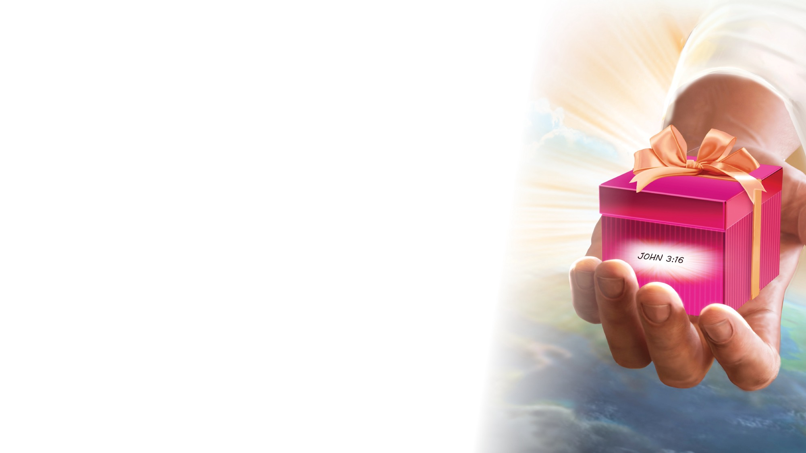
OFERTA

Slide 15

Obrigado, Jesus
ATIVIDADES DE ABERTURA
Obrigado, por cuidares bem de mim.
Eu quero hoje devolver daquilo que me dás.
Abençoa a oferta que eu Te dou aqui,
Para ajudar a quem precisa de Ti.
(repete)
Para ajudar a quem precisa de Ti.

Slide 16
FACTO RÁPIDO DA MISSÃO E QUADRO DE OFERTAS

Slide 17
Música da Visita
ATIVIDADES DE ABERTURA
Um novo amigo aqui chegou.
Um novo amigo bem-vindo é.
É uma alegria, meu amigo, ter-te aqui.
Bem-vindo és,
Queremos ver-te outra vez.
Bem-vindo és,
Queremos ver-te outra vez.
“Visitor Song” by Rosie Smith. Copyright © 2025 General Conference Corporation® of Seventh-day Adventists.

Slide 18
Parabéns
ATIVIDADES DE ABERTURA
Parabéns, parabéns,
Parabéns para ti.
Jesus ama o/a ... (nome da criança).
Parabéns para ti.
(Repete)
“Happy Birthday” by Janet Sage, copyright © 2001 North American Division Corporation of Seventh-day Adventists. From Little Voices Praise Him, #39. Used by permission.

Slide 19
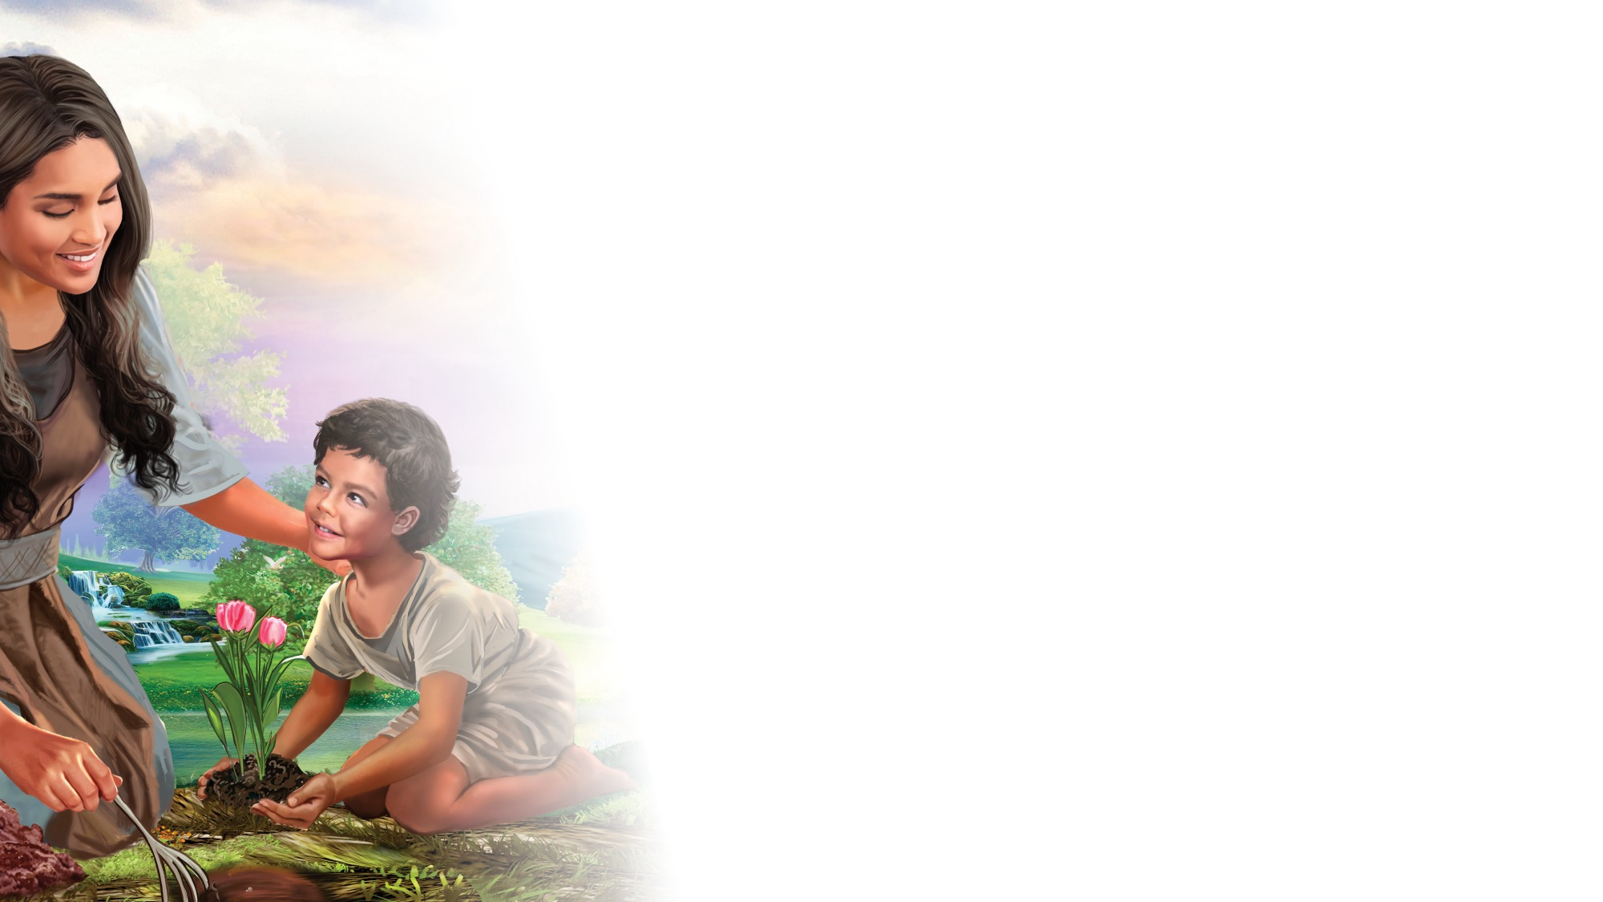
ATIVIDADES DE FOCO

Slide 20
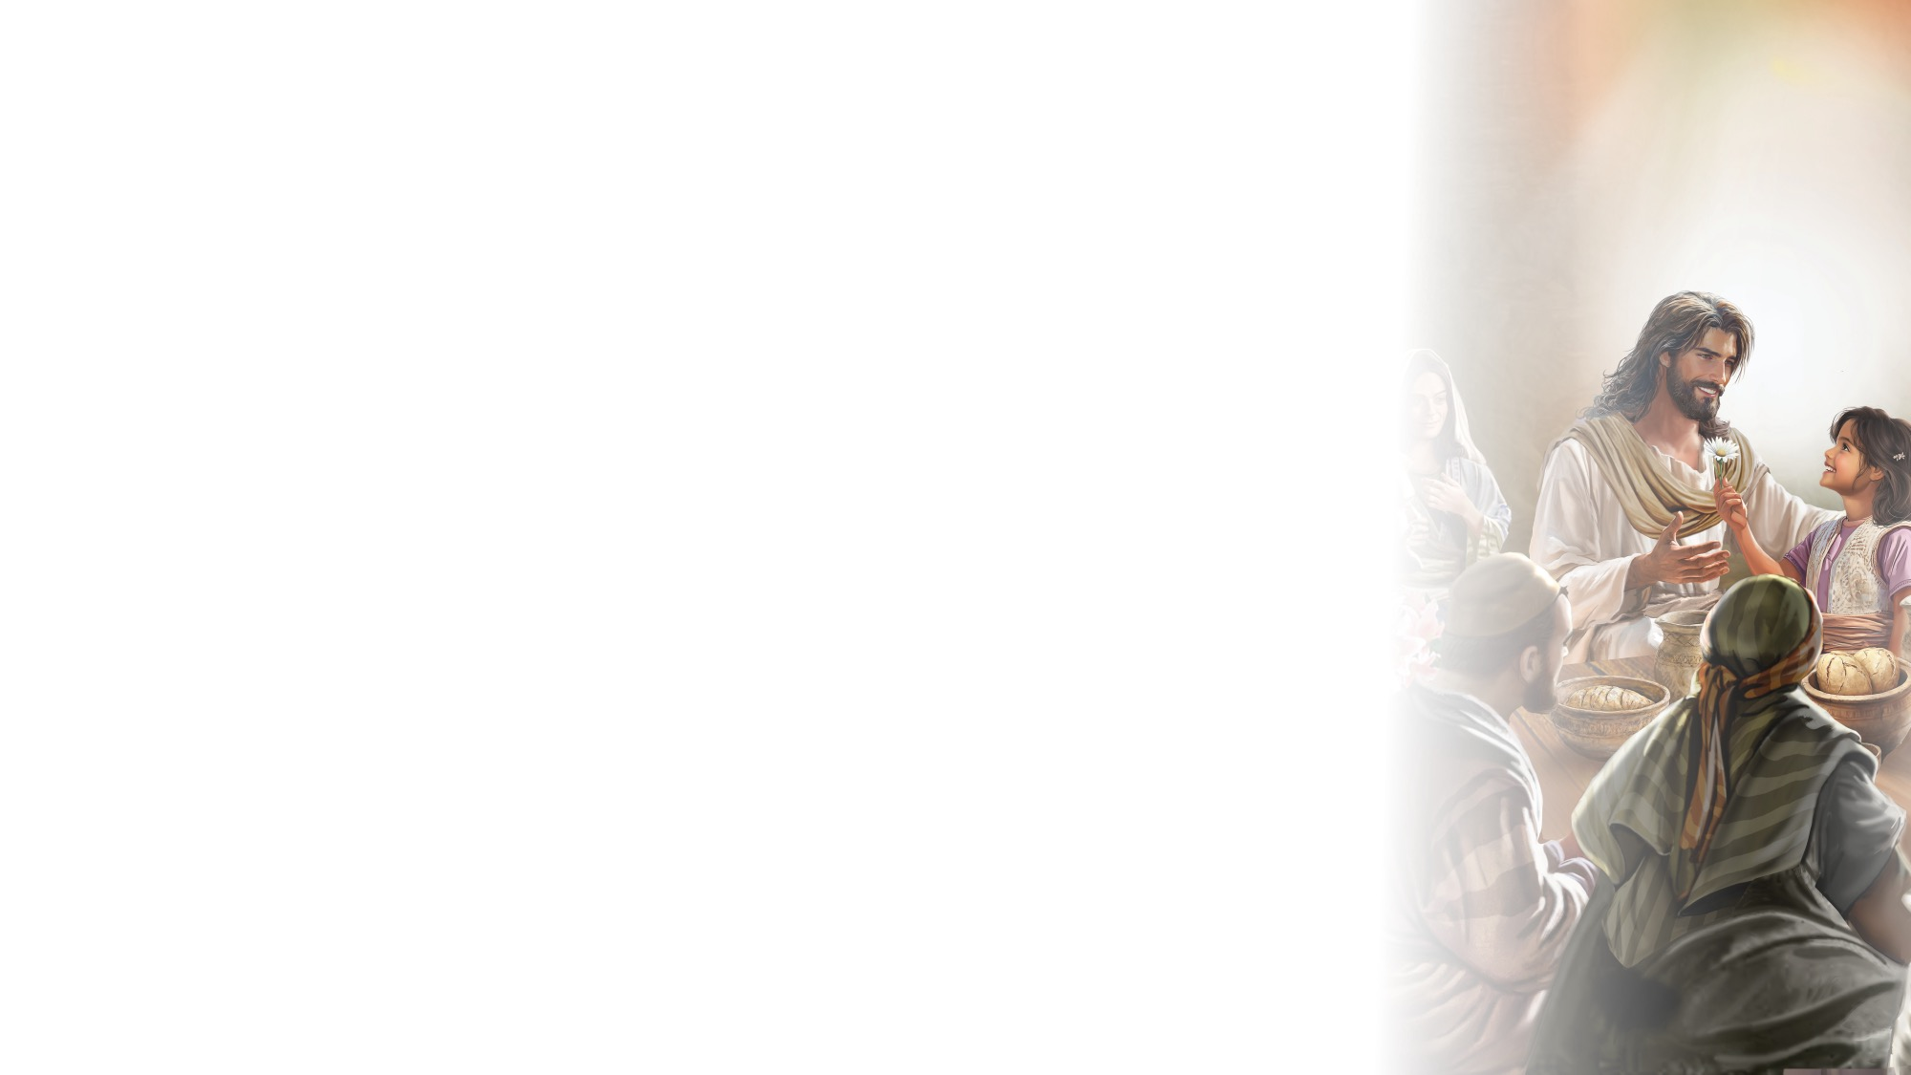
GRANDE IDEIA
Jesus ensina-me e alimenta a minha fé para que eu possa crescer como Seu discípulo.

Slide 21
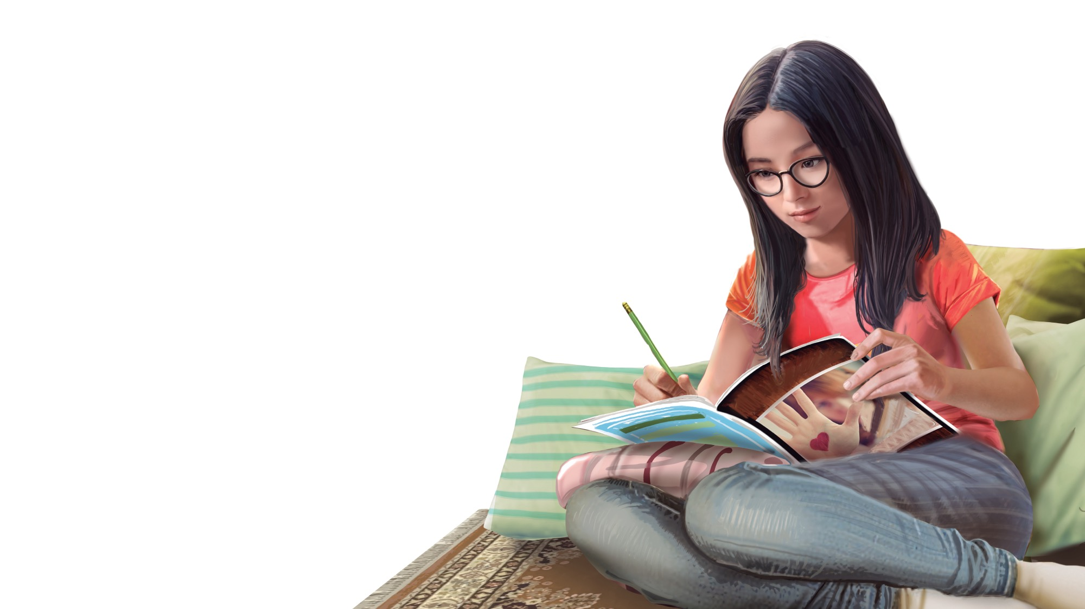
HISTÓRIA BÍBLICA

Slide 22
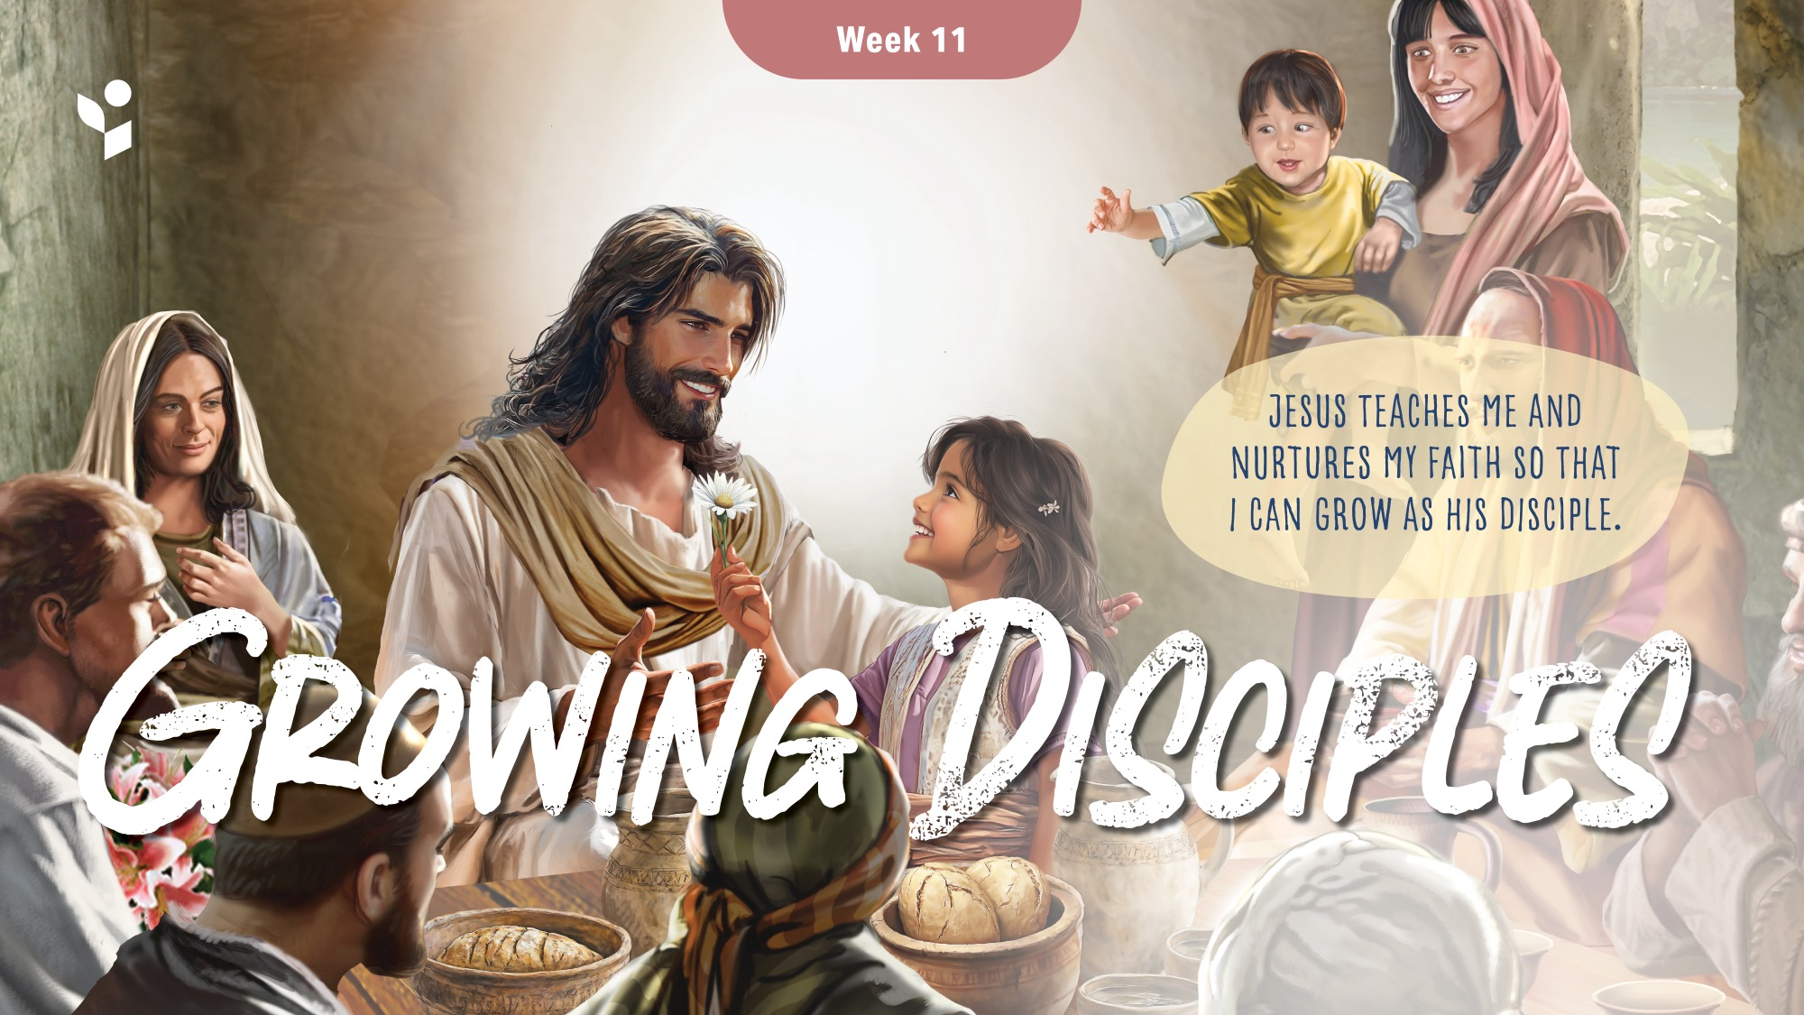


Slide 23
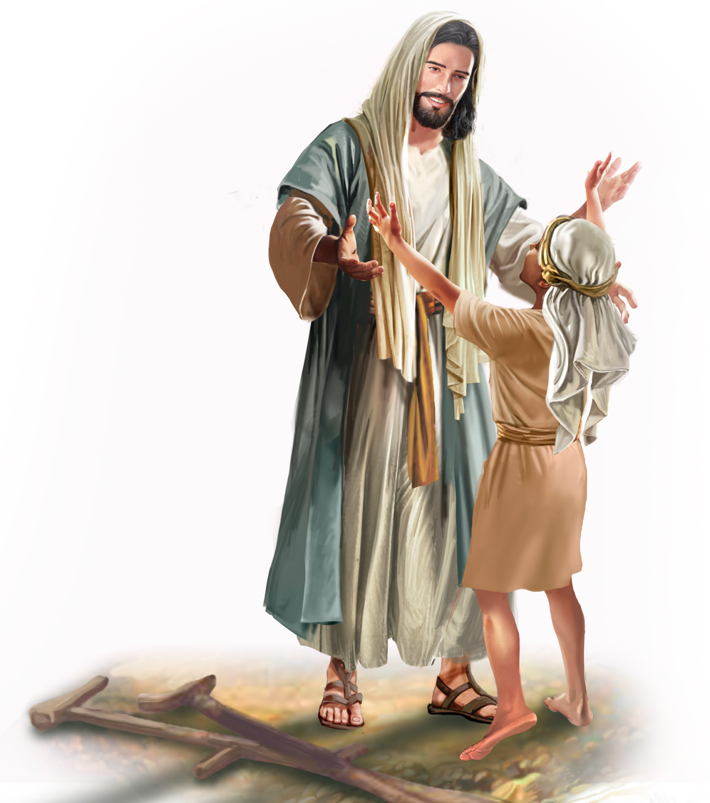
Illustration by Jo Card. Copyright © 2024 General Conference Corporation® of Seventh-day Adventists.

Slide 24
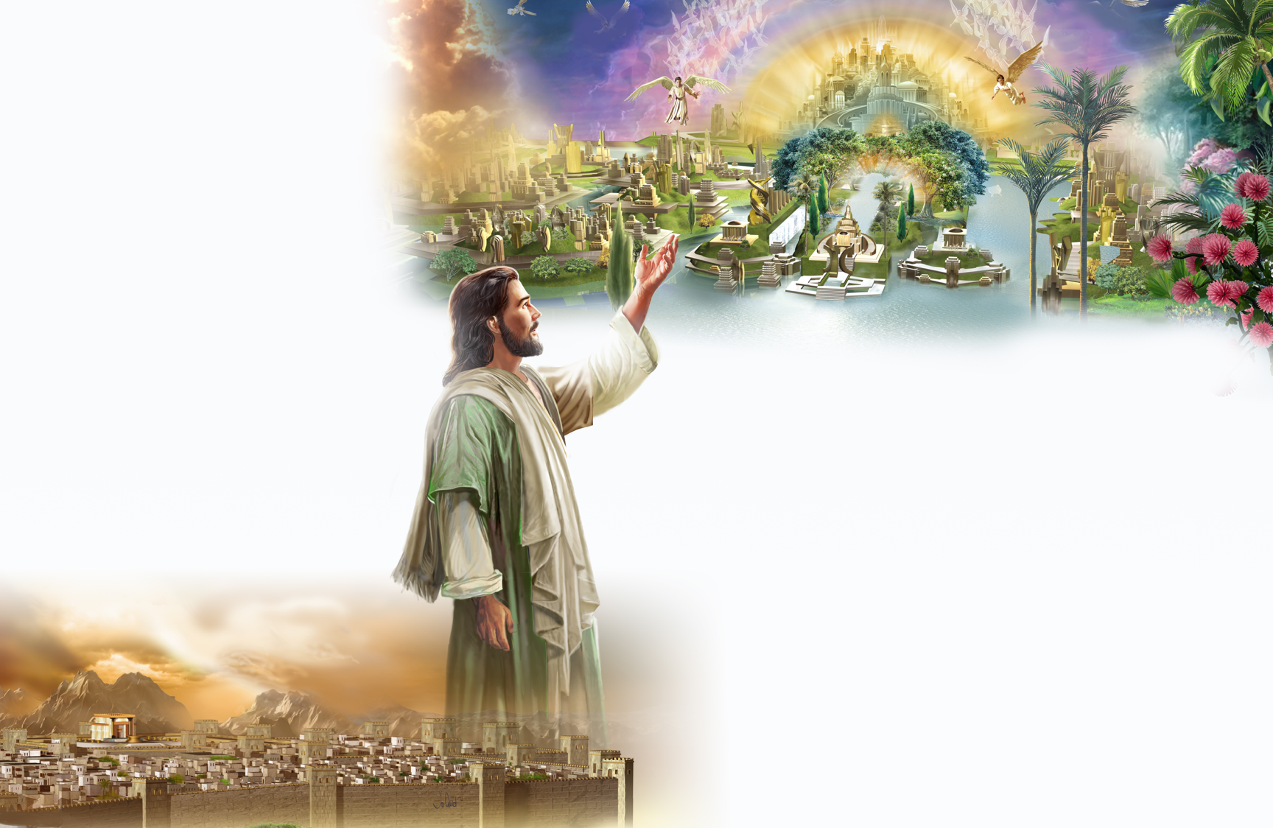
Illustration by Jo Card. Copyright © 2024 General Conference Corporation® of Seventh-day Adventists.

Slide 25
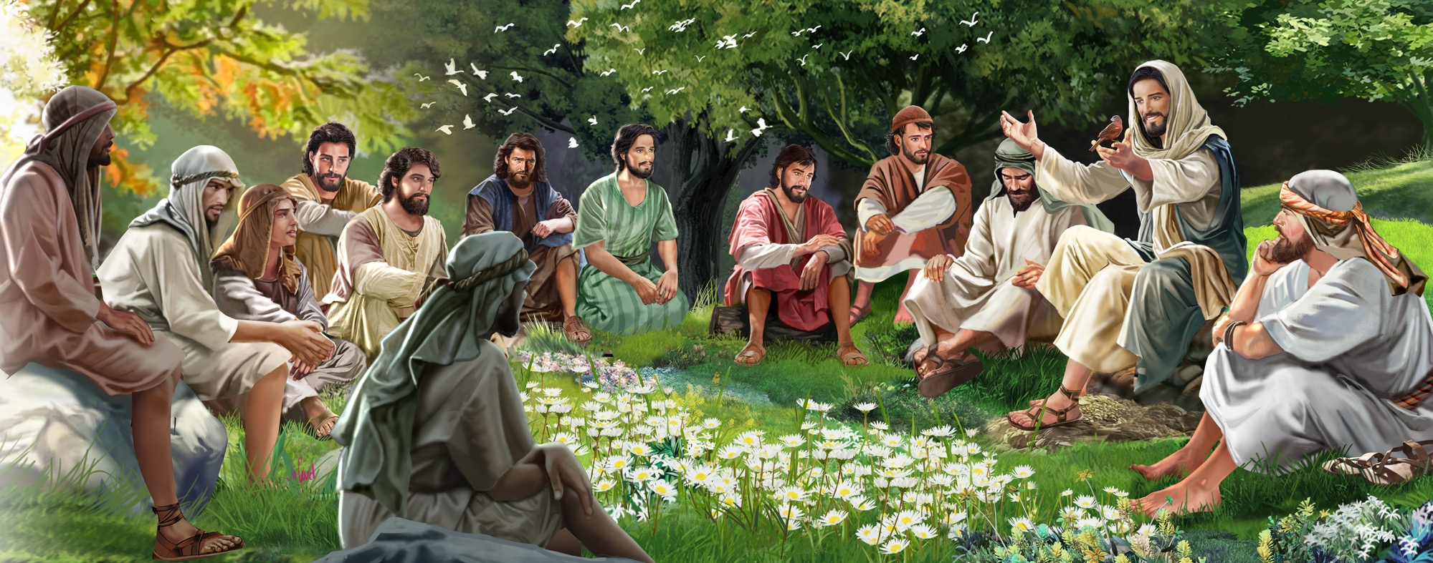
Illustration by Jo Card. Copyright © 2024 General Conference Corporation® of Seventh-day Adventists.

Slide 26
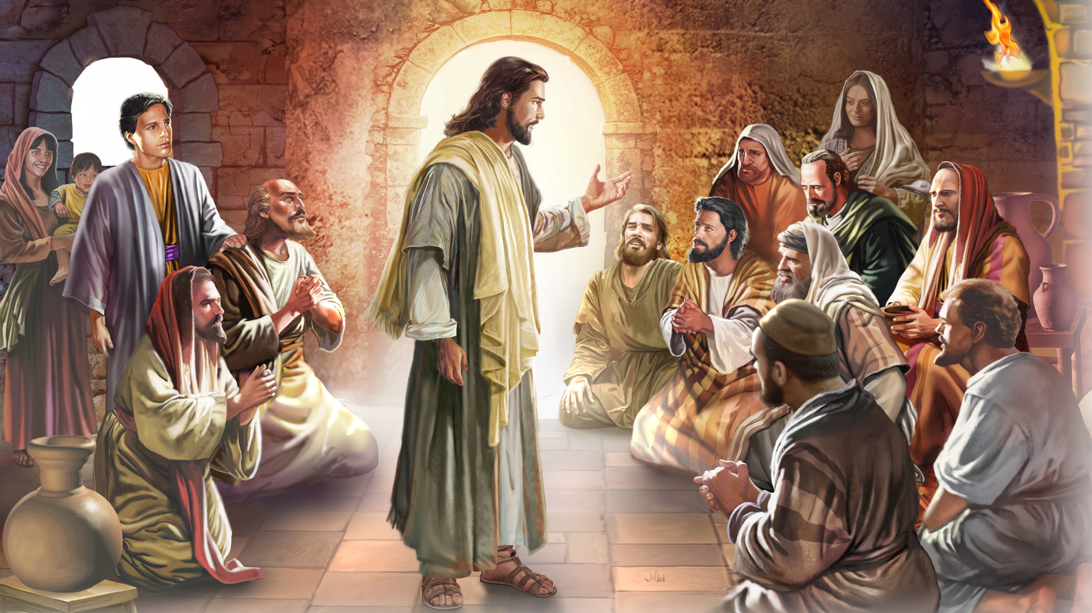
Illustration by Jo Card. Copyright © 2024 General Conference Corporation® of Seventh-day Adventists.

Slide 27
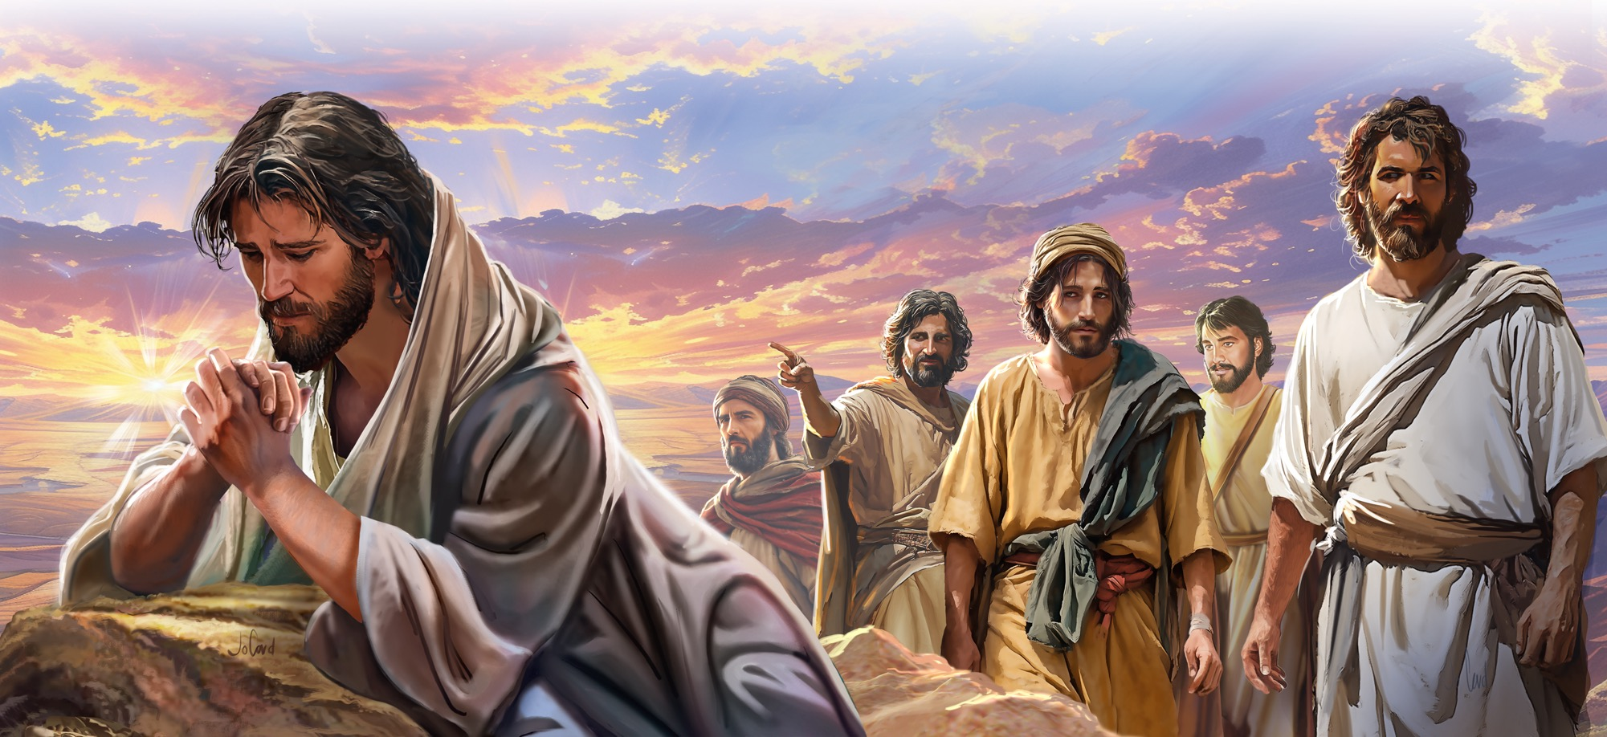
Illustration by Jo Card. Copyright © 2024 General Conference Corporation® of Seventh-day Adventists.

Slide 28
DESCOBRIR A HISTÓRIA

Slide 29
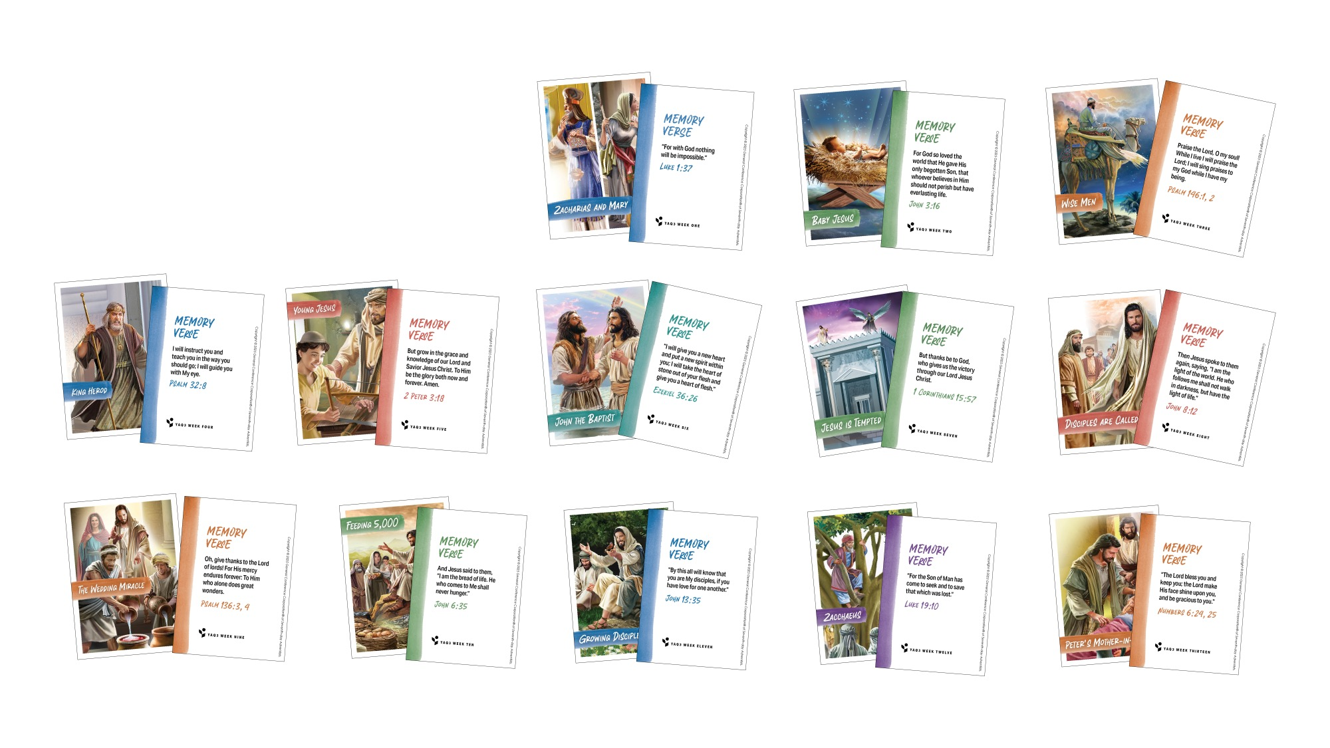
CARTÕES DE PERSONAGENS

Slide 30
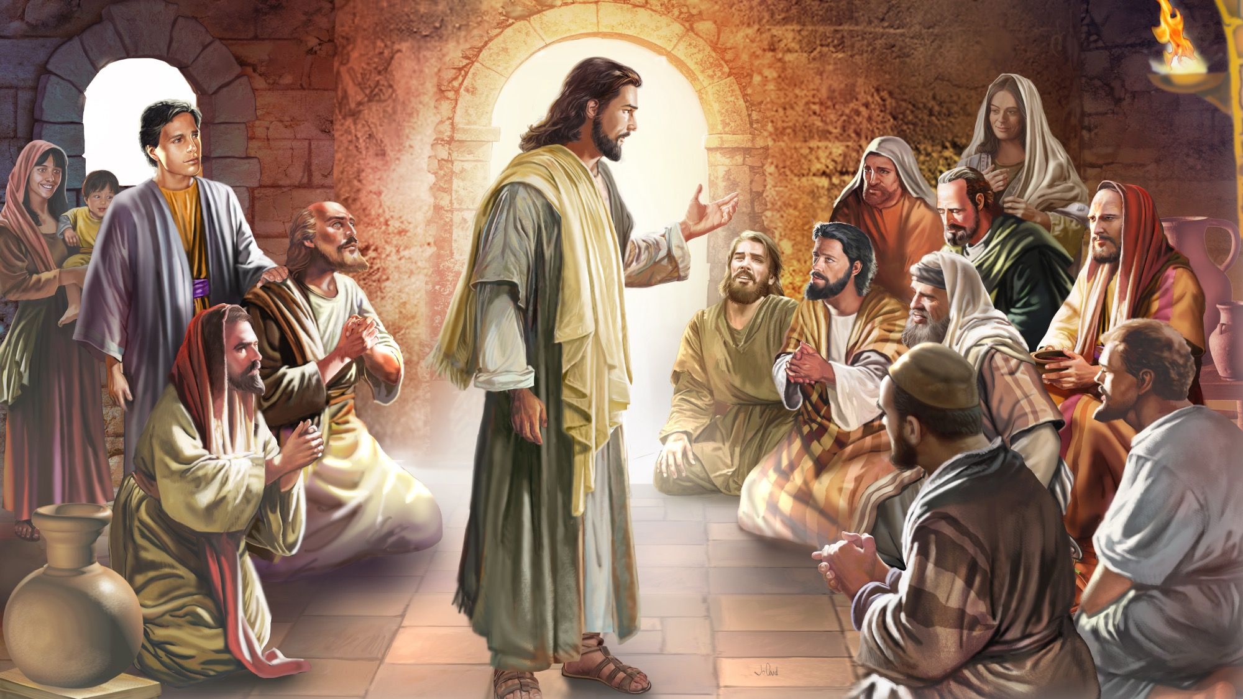
VERSO PARA MEMORIZAR
“Nisto conhecerão todos que sois Meus discípulos, se tiverdes amor uns aos outros.”
João 13:35

Slide 31
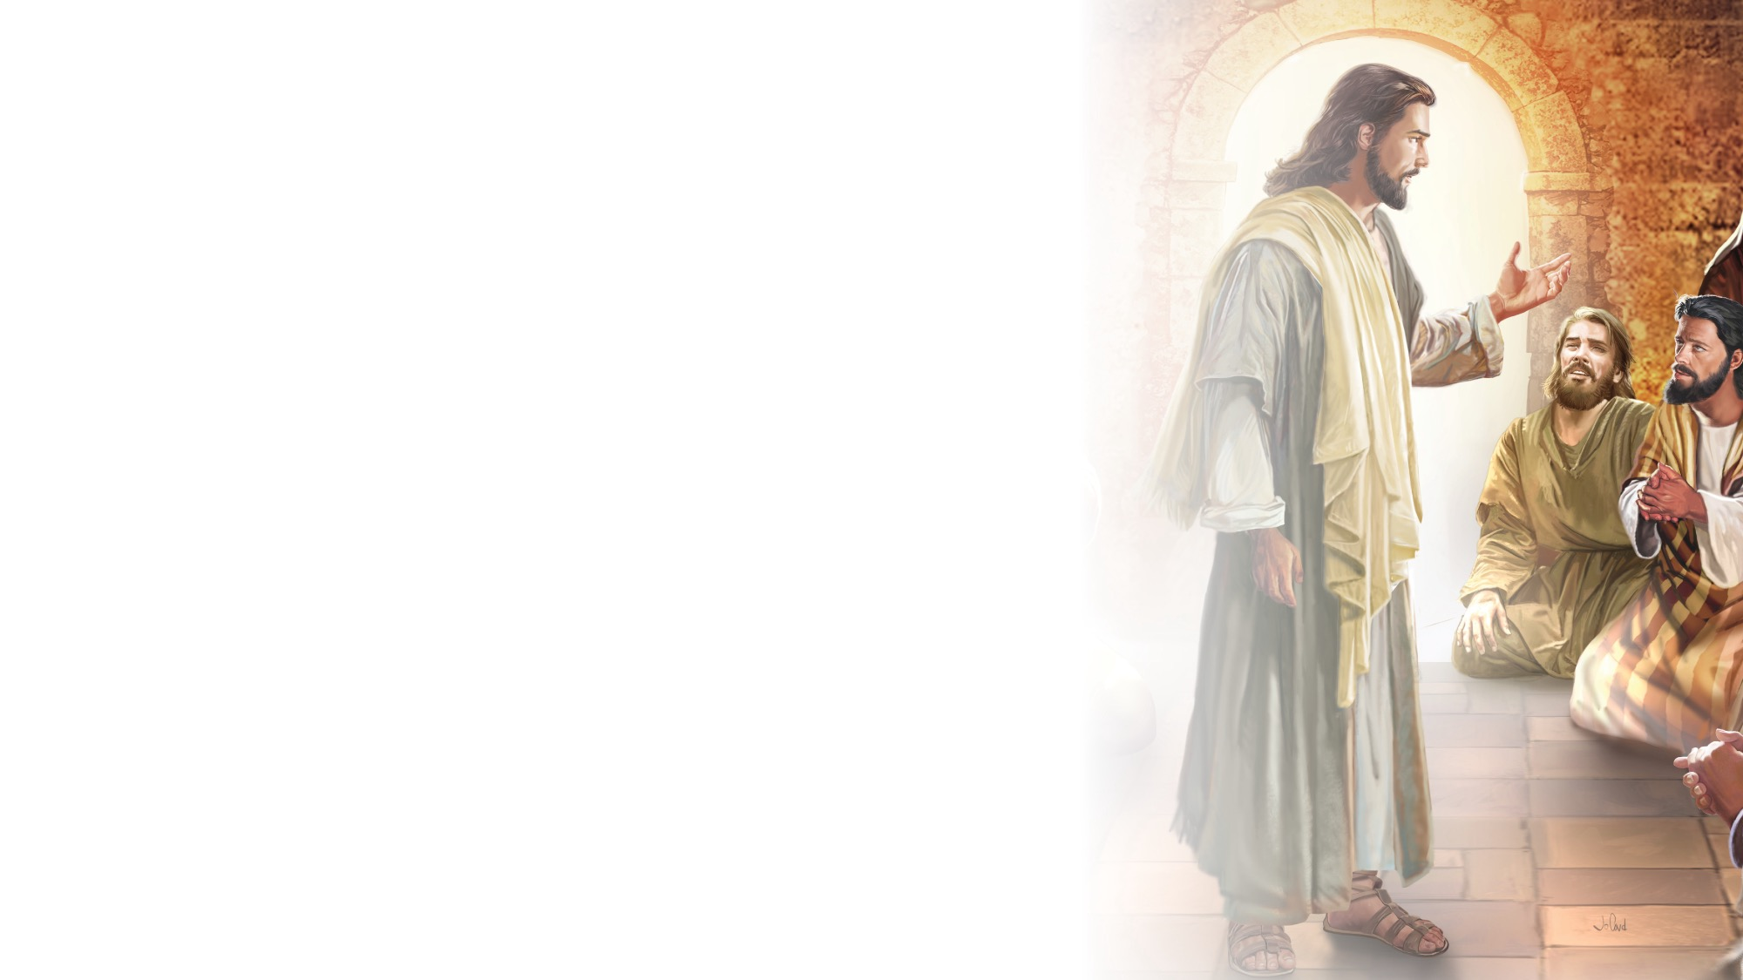
João 13:35
CANÇÃO BÍBLICA
E nisto sabeis que são os Meus discípulos,
Se amarem uns aos outros.
João 13:35.
(repete)
"John 13:35" music by Rosie Smith, copyright © 2026 General Conference Corporation® of Seventh-day Adventists.

Slide 32
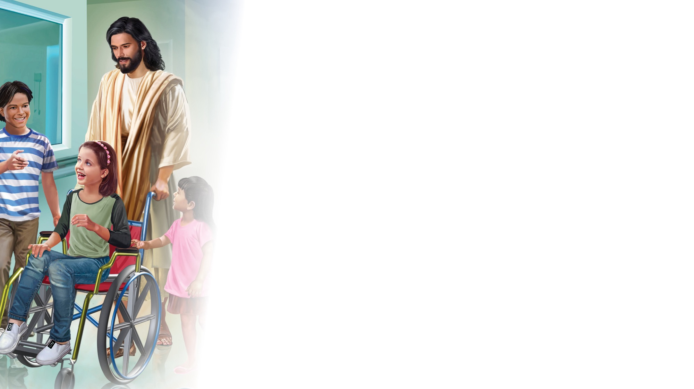
HISTÓRIA MISSIONÁRIA

Slide 33

TRABALHO MANUAL

Slide 34
Pai Nosso
TRABALHO MANUAL
"The Lord's Prayer" by Leanne Erickson, copyright © 2018 Leeann Erickson. Used by permission.

Slide 35
DESAFIO MISSIONÁRIO

Slide 36
GRANDE IDEIA
Jesus ensina-me e alimenta a minha fé para que eu possa crescer como Seu discípulo.

Slide 37
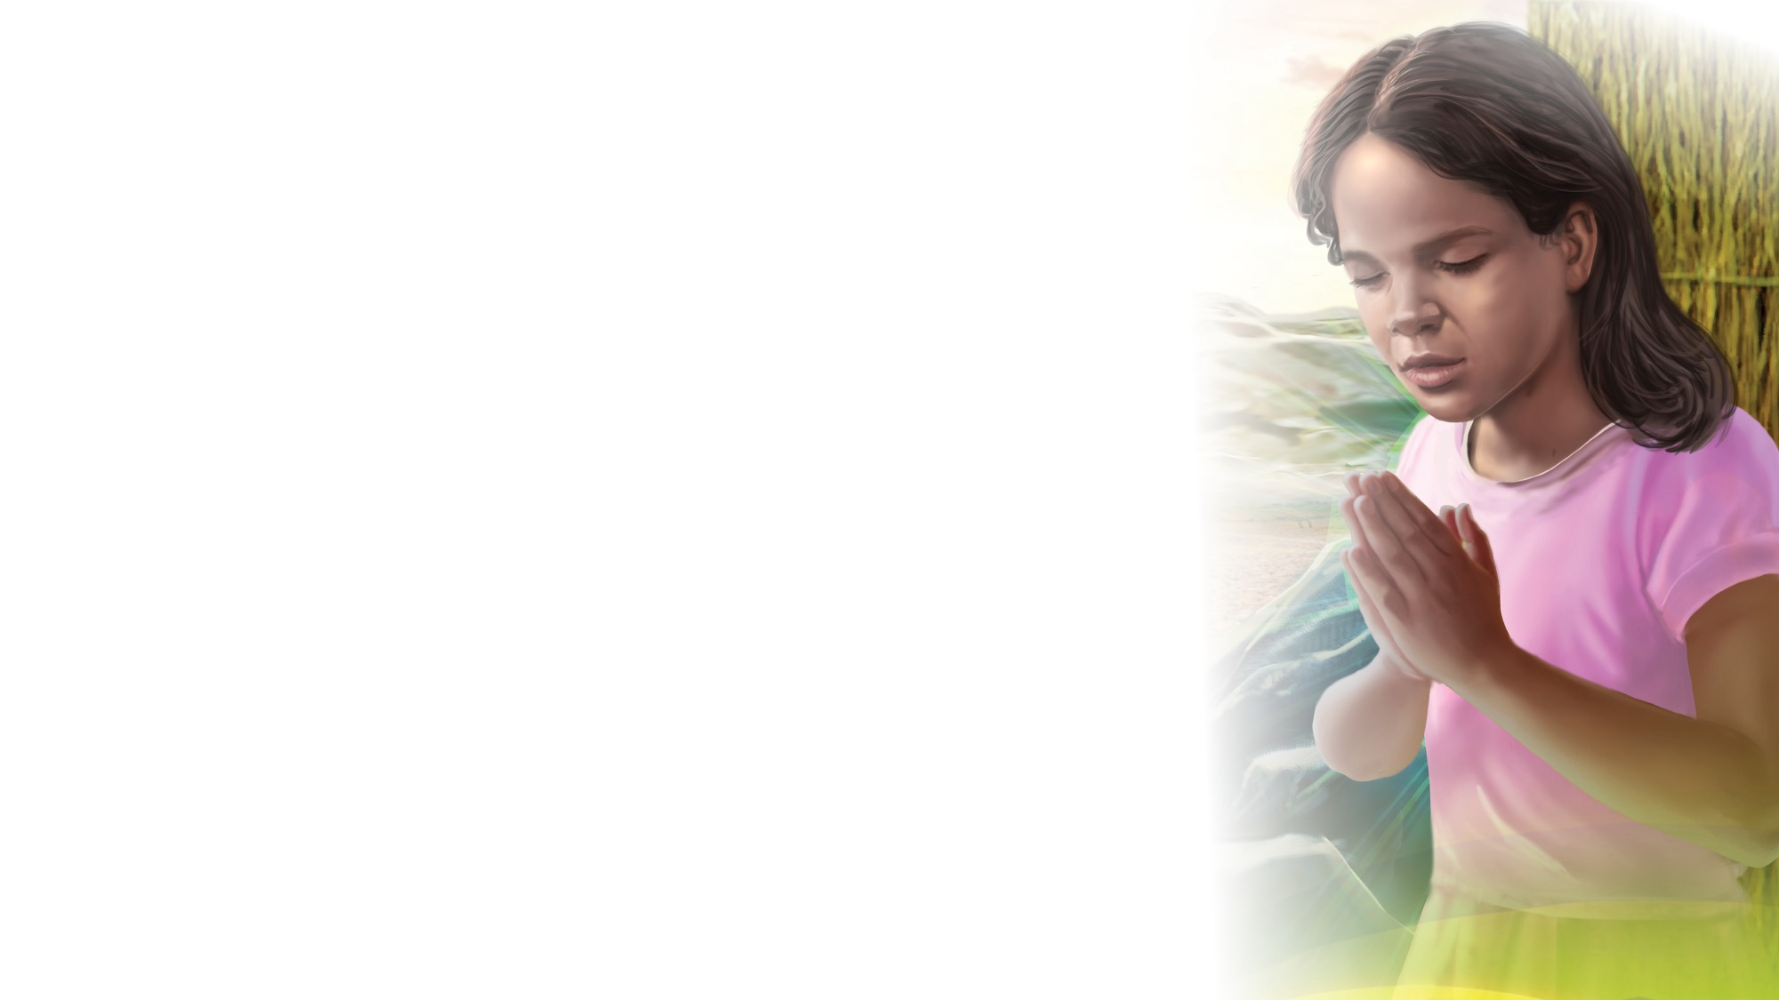
PRAYER
ORAÇÃO

